Slide 1
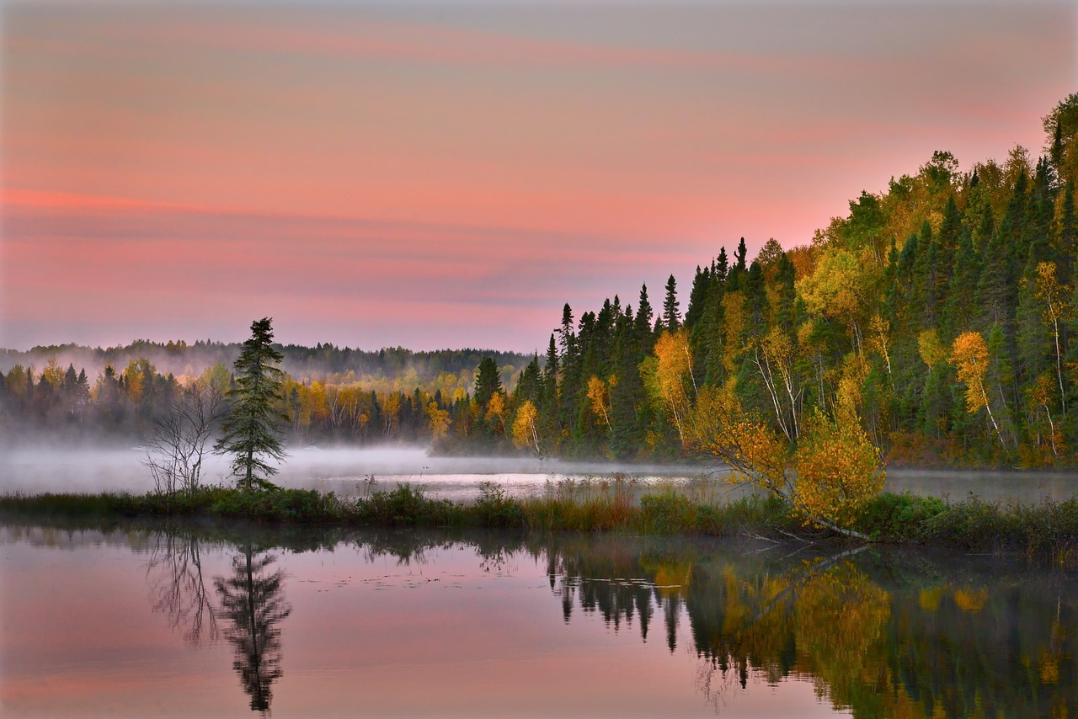
Suomi 2 ALC-7220 Mari Nikonen
10. tapaaminen
keskiviikkona 20.11.2024
kello 16.30-18.30

Slide 2
Tänään
Mitä kuuluu? Mitä sun täytyy tehdä tänään?
Jumppaa, sanelu ja ääntämistä
Minun täytyy -rakenne
Sanatyypit
Tauko noin 17.20
Pienissä ryhmissä
Kielioppi: Sanatyypit – Grammar: Word types
Kotitehtävät

Slide 3
Tervetuloa tunnille!
= Welcome to class / welcome to the lesson
tunti = hour/lesson
stem: tunni-
lle = to (allative)
tunnille = to the lesson

Slide 4
Kirjoita chattiin
1. Miten sul menee tänään?
sul = sulla, written: sinulla
2. Mitä sun täytyy tehdä tänään kurssin jälkeen?
= What do you need to do today after the course?
No mitäs tässä, ihan hyvin! Tänään kurssin jälkeen mun täytyy syödä, lukea kirjaa lapselle, pestä hampaat ja nukkua.
Mulla ei mene hyvin.
Mulla menee ihan hyvin.

Slide 5
Jumppaa, sanelu ja ääntämistä
3 + 1
Opettaja 3
Opiskelijat 1

Slide 6
Sanelu
Kirjoita, mitä kuulet!
= Write what you hear!
1.
2.
3.

Slide 7
Sanelu
Mikä sulla on hätänä?
Mulla on huono olo.
Ai jaa, millä tavalla sulla on huono olo?
Väsyttää, on vähän nuha ja kurkku kipeä.

Slide 8
Ääntämistä: intonaatio
Mikä sulla on hätänä?
Mulla on huono olo.
Ai jaa…
….millä tavalla sulla on huono olo?
Väsyttää…
…on vähän nuha
…ja kurkku kipeä.

Slide 9
Mun täytyy mennä = Nesessiivilause
= Necessive clause
Minun/mun täytyy mennä
Genetiivi verb 1: täytyy verb 2 in the infinitive form
hän form
= I have to... / I need to... / I must...
Marin täytyy opiskella. = Mari has to study.
Hänen täytyy mennä bussilla. = He/she/they must go by bus.

Slide 10
Minä tarvitsen or minun täytyy?
Basic clause
Necessive clause
Minä tarvitsen ruokaa.
= I need food.
Minä tarvitsen + noun
Minä en tarvitse ruokaa.
Minun täytyy syödä.
= I have to / need to eat.
Minun täytyy + verb
Minun ei tarvitse syödä.
= I don’t need to eat.
Minun ei tarvitse + verb

Slide 11
Personal pronouns + täytyy
Spoken
mun täytyy
sun täytyy
sen täytyy
meidän täytyy
teidän täytyy
niiden täytyy
Written
minun täytyy
sinun täytyy
hänen täytyy
meidän täytyy
teidän täytyy
heidän täytyy

Slide 12
Mitä täytyy tehdä?
https://wordwall.net/play/32892/173/171

Slide 13
Sanatyypit
= Word types
Finnish nouns and adjectives often change before endings are added
Key concepts:
Dictionary form – perusmuoto
Stem – vartalo
These changes follow regular patterns

Slide 14
Sanatyypit
1. Sort the words into four groups according to how they behave when the ending -ssa/ssä is added:
https://wordwall.net/play/82230/130/328
2. What changes do we need to make to the word before adding –ssa/ssä?

Slide 15
TAUKO
Kello on nyt
17.10
Jatketaan kello
17.20

Slide 16
Pienissä ryhmissä
https://mycourses.aalto.fi/course/view.php?id=45363&section=12
Hiljainen huone, kiitos! = Silent room, please!
I always recommend practicing in the speaking rooms, but this is not always possible.
If you choose the silent room, do the same tasks, only independently.

Slide 17
Sanatyypeistä – About word types
Finnish word types can seem complicated
That’s because it really is a complex system
However, this is something that for the most part, you learn by
listening
reading
taking notice of the different word forms as you do so
If learning the rules as rules is helpful to you, go for it
but it’s not the only way to do this!

Slide 18
Trust the process!
You will hear these words often
Recognizing different forms and using them correctly will become automatic with time
Don’t be scared of mistakes
they are part of the process!
Above all, don’t think that you have to master this perfectly before moving forwards with your learning journey

Slide 19
Goals for today
To make you aware of some of the wordtypes that exist
To start learning some the patterns

Slide 20
1. TALO words: ending with a, o, u, y, ä, ö
Nominatiivi = perusmuoto = dictionary form | Genetiivi: heikko vartalo + n = weak stem + n | Missä? Heikko vartalo + ssa | Mihin? Vahva vartalo = strong stem | Partitiivi = nominatiivi + a
Talo = house | Talon = the house’s | Talossa | Taloon | Taloa
Flunssa = a cold | Flunssan | Flunssassa | Flunssaan | Flunssaa
Yskä = a cough | Yskän | Yskässä | Yskään | Yskää
Nuha = a runny nose | Nuhan | Nuhassa | Nuhaan | Nuhaa
Matto = carpet | Maton | Matossa | Mattoon | Mattoa
Nilkka = ankle, kk: k | Nilkan | Nilkassa | Nilkkaan | Nilkkaa
Kipu = pain, p : v | Kivun | Kivussa | Kipuun | Kipua

Slide 21
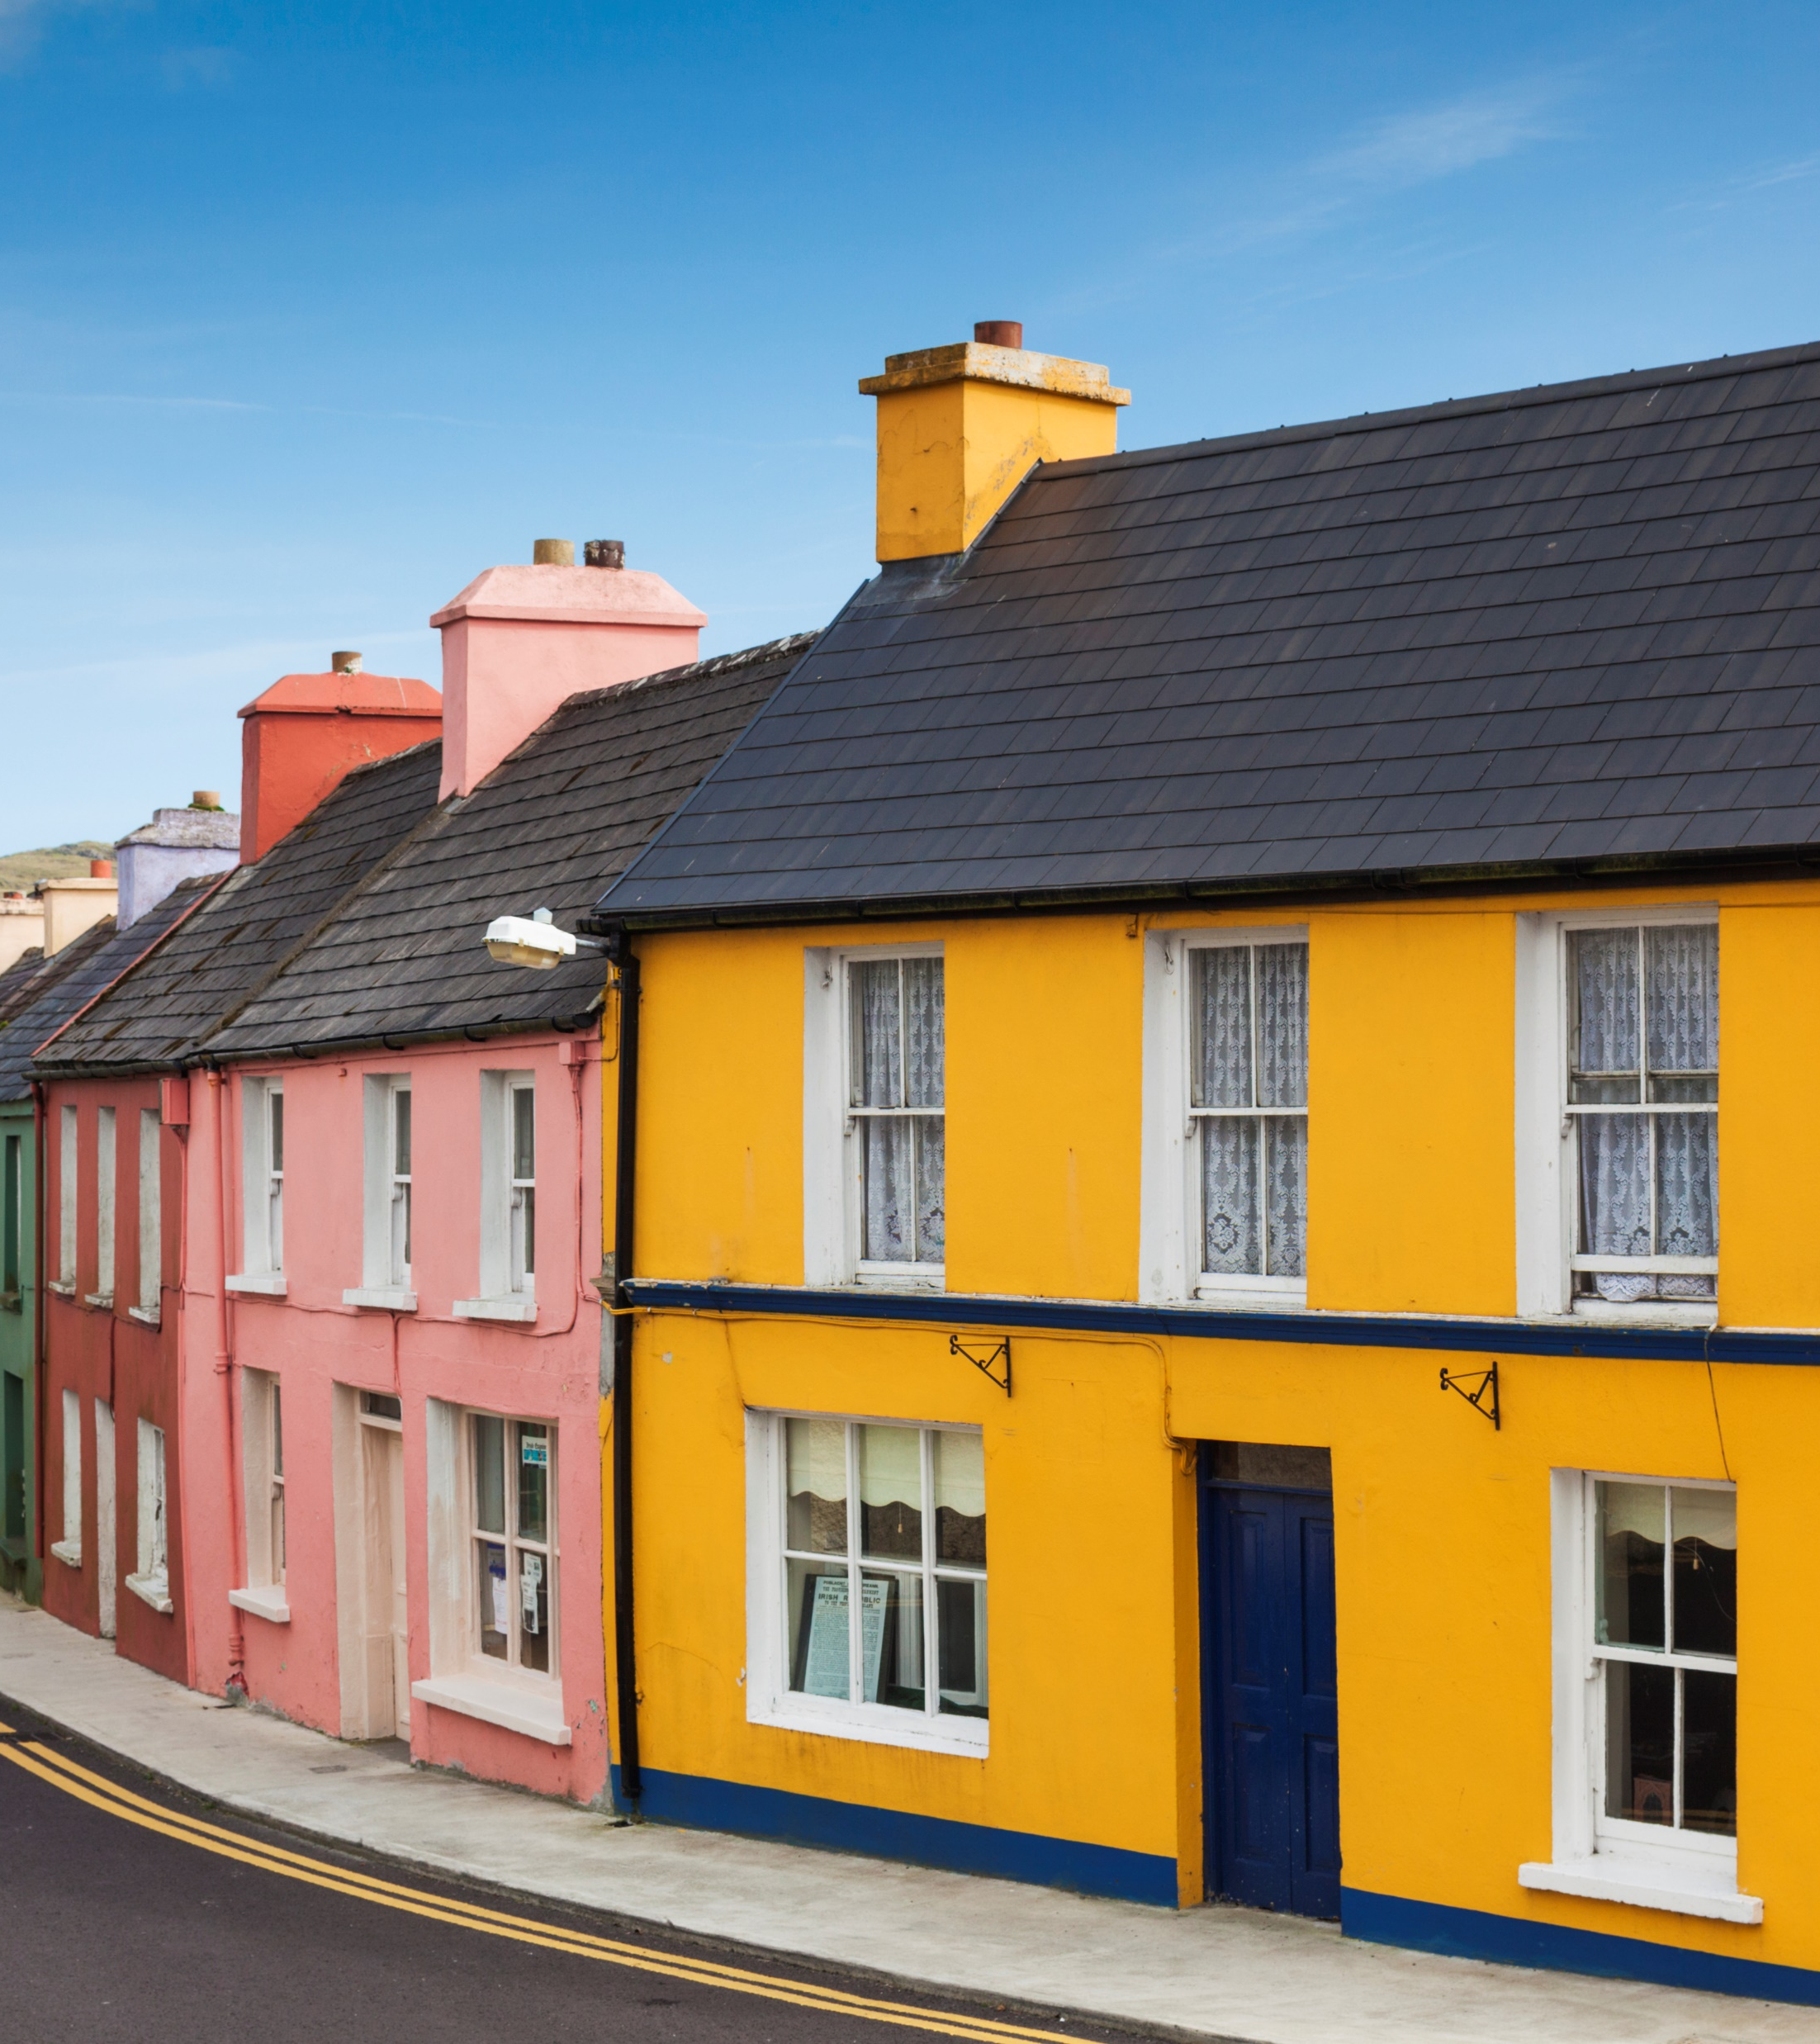
1. TALO-words
End in a, o, u, y, ä tai ö
All vowels except e, i
If there are no kpt-changes, the stem (=vartalo) is the same as the dictionary form (nominative = perusmuoto)
Kpt-vaihtelu: matto, maton

Slide 22
2. HUONE words: ending with e, stem ee
Nominatiivi: Weak kpt | Genetiivi: Strong stem + n | Missä, mistä: Strong stem + ssa | Mihin: Strong stem + seen | Partitiivi: weak stem + tta
Huone = room | Huoneen | Huoneessa | Huoneeseen | Huonetta
Kuume = fever | Kuumeen | Kuumeessa | Kuumeeseen | Kuumetta
Lääke = medicine, kk : k | Lääkkeen | Lääkkeessä | Lääkkeeseen | Lääkettä
Helle = heat wave ll : lt | Helteen | Helteessä | Helteeseen | Hellettä

Slide 23
2. HUONE-sanat
End in e
Nominatiivi: huone
Stem: huonee-
Partitiivi: huonetta
Kpt: the nominative and partitive are weak, the stem is strong
Nominative: helle
Stem: heltee-

Slide 24
3. NEN words
Perusmuoto eli nominatiivi | Genetiivi Nen pois + se | Missä? | Mihin? | Partitiivi Nen pois + sta
Suomalainen = Finnish | Suomalaisen | Suomalaisessa | Suomalaiseen | Suomalaista
Aikuinen = Adult | Aikuisen | Aikuisessa | Aikuiseen | Aikuista
Tavallinen = regular | Tavallisen | Tavallisessa | Tavalliseen | Tavallista
Nikonen = last name | Nikosen | Nikosessa | Nikoseen | Nikosta

Slide 25
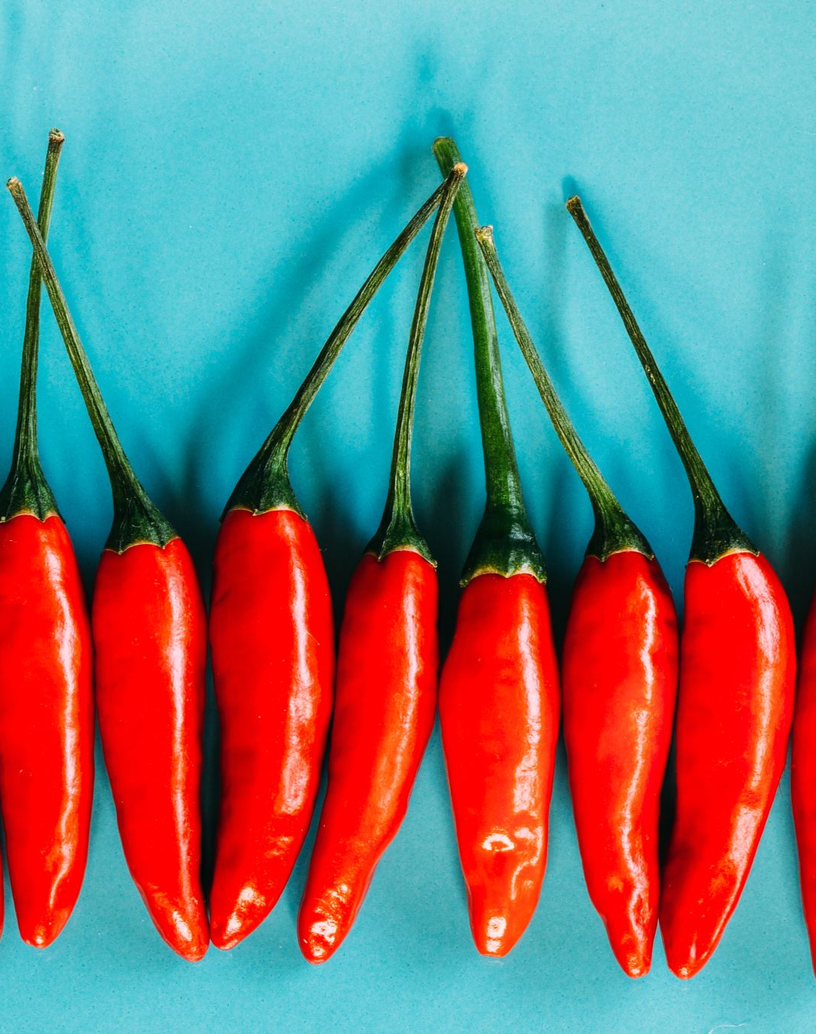
3. NEN-sanat
Words that end in nen
Nominative: punainen
Stem: punaise-
Take away nen and add se: nen -> se
Partitiivi: suomalaista
Take away nen and add sta
No kpt changes here!

Slide 26
4. Words ending in i
4 different word types
BUSSI words
NIMI words
NUORI words
VESI words

Slide 27
4.1: BUSSI words
Perusmuoto | Genetiivi: weak stem + n | Missä? weak stem + ssa | Mihin? Strong stem + in | Partitiivi
Bussi = bus | Bussin | Bussissa | Bussiin | Bussia
Hotelli = hotel | Hotellin | Hotellissa | Hotelliin | Hotellia
Tauti = illness, disease t:d | Taudin | Taudissa | Tautiin | Tautia
Ap-teek-ki = pharmacy kk : k | Apteekin | Apteekissa | Apteekkiin | Apteekkia

Slide 28
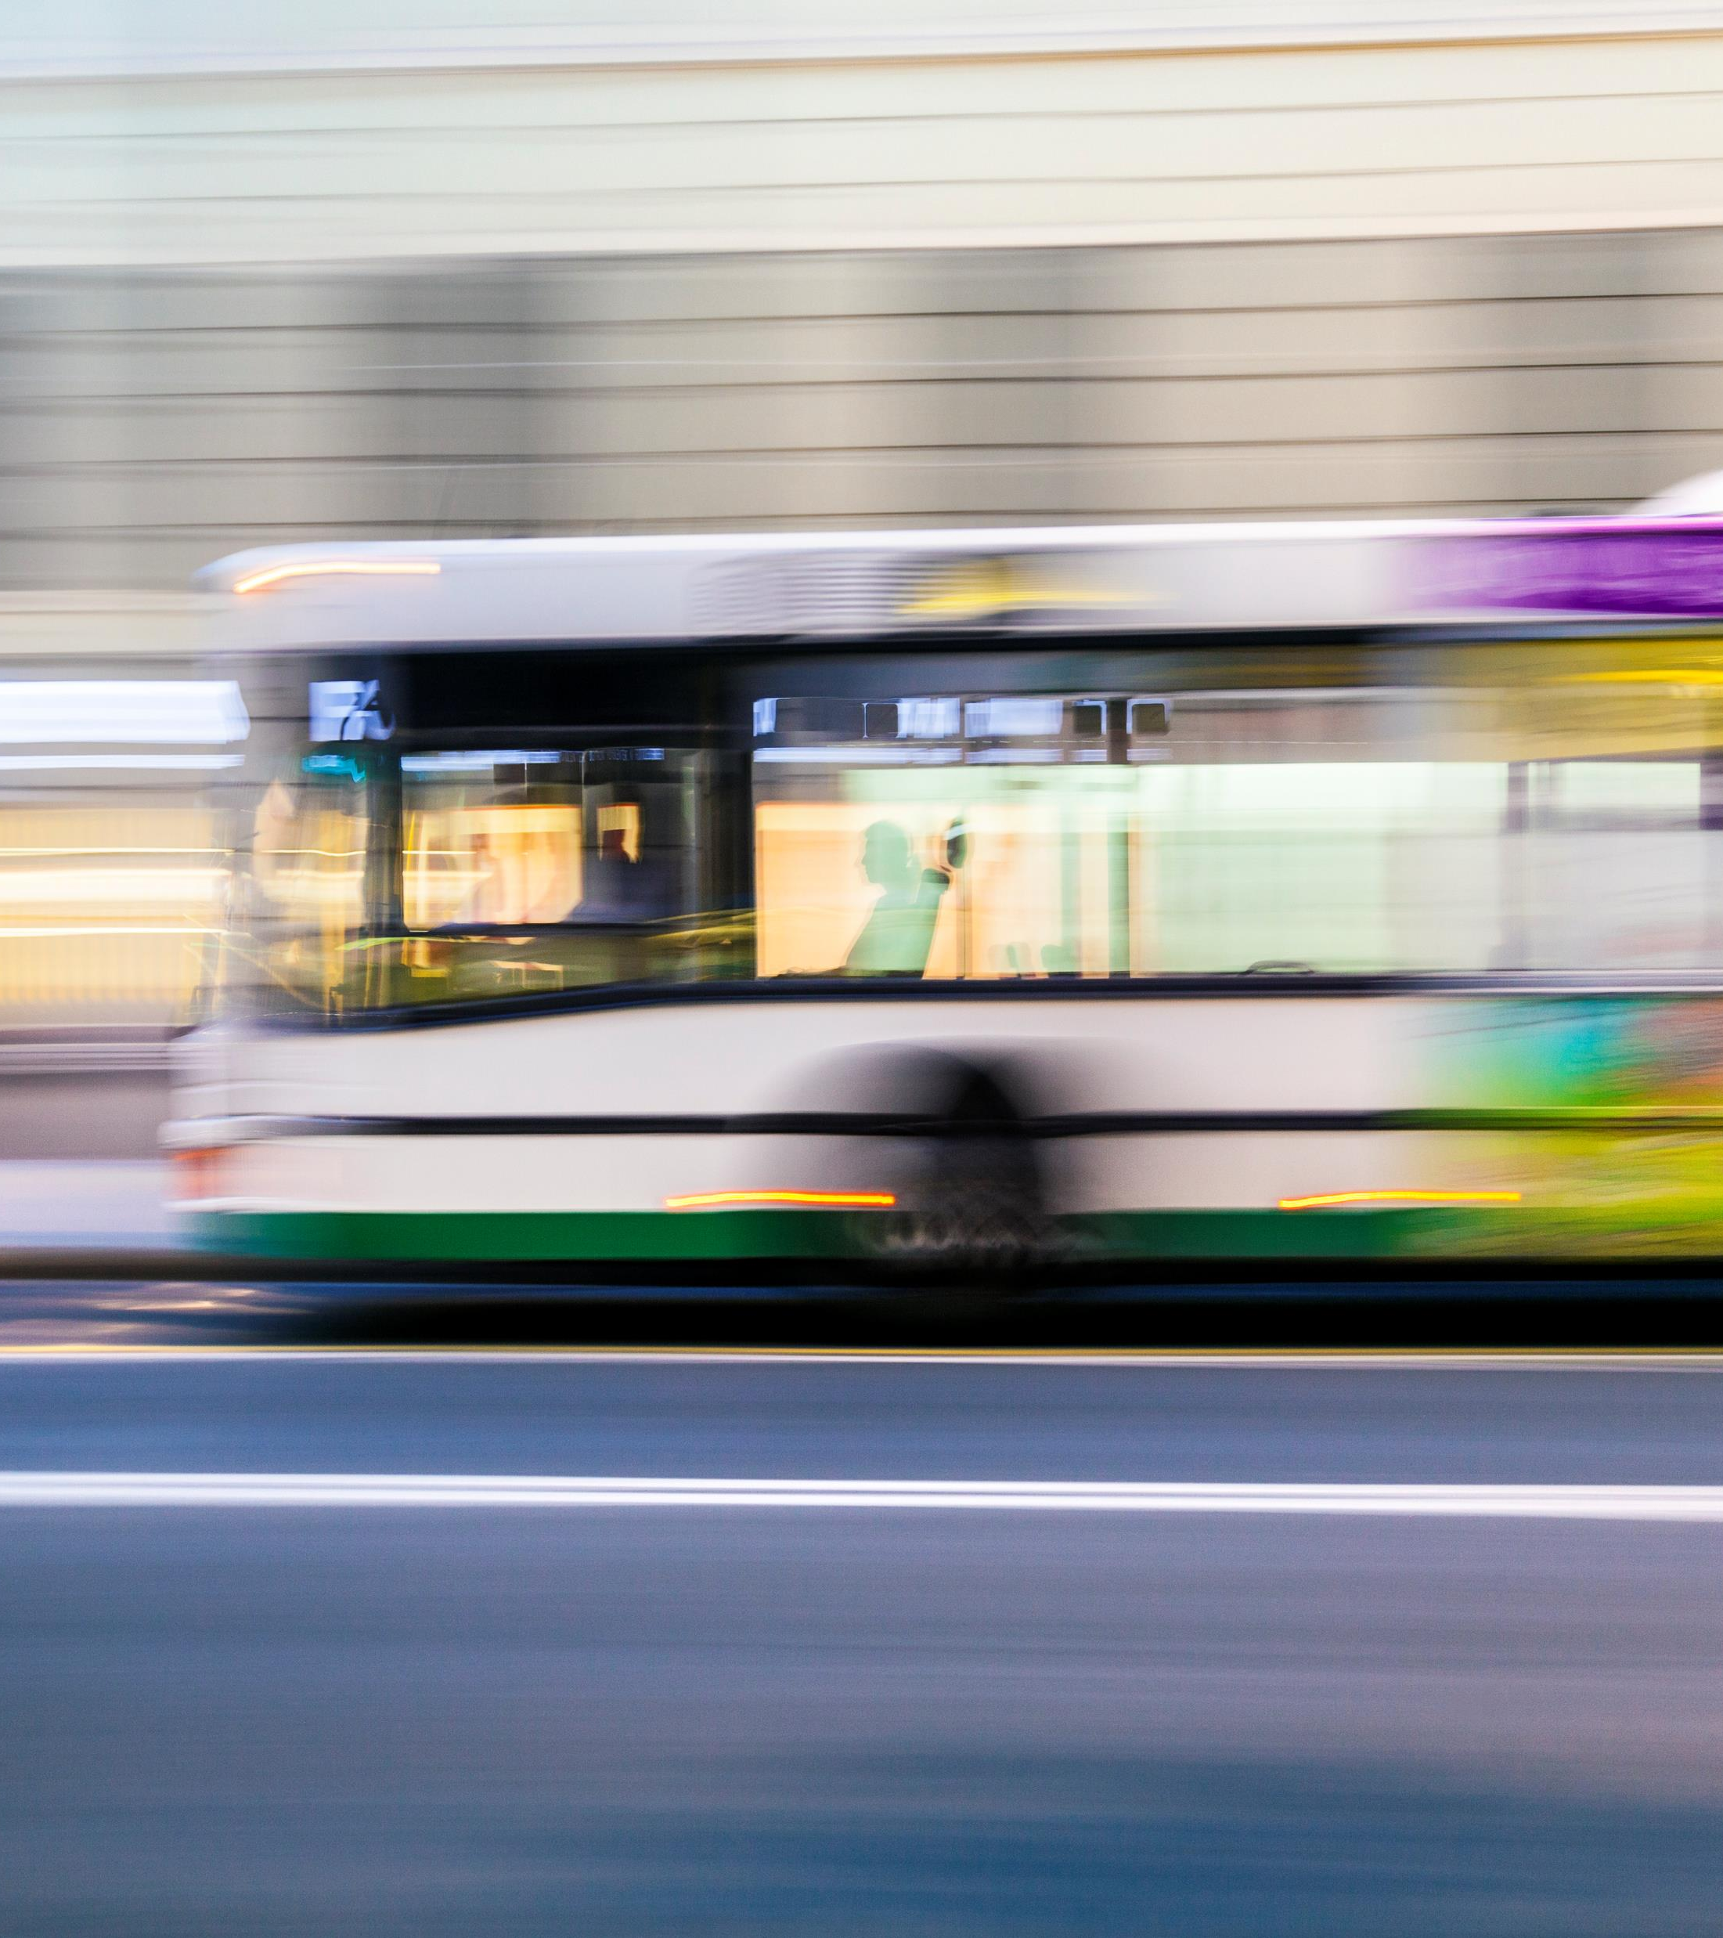
4.1: BUSSI-sanat
New loanwords
Nominative: bussi
Stem: bussi-
Partitive: bussia
Kpt:
Nominative: pankki
Partitive: pankkia
Weak stem: pankissa
Strong stem: pankkiin

Slide 29
4.2: NIMI words
Perusmuoto | Genetiivi i -> e + n weak stem | Missä? Weak stem | Mihin? Strong stem | Partitiivi strong stem
Nimi = name | Nimen | Nimessä | Nimeen | Nimeä
Sormi = finger | Sormen | Sormessa | Sormeen | Sormea
Polvi = knee | Polven | Polvessa | Polveen | Polvea
Suomi | Suomen | Suomessa | Suomeen | Suomea
Mäki = hill k:0 | Mäen | Mäessä | Mäkeen | Mäkeä

Slide 30
4.2: NIMI-sanat
Nominatiivi: nimi
Stem: nime-
Partitive = stem + ä/a: nimeä
note that it’s not -tta/ttä even though the stem ends in e!
Kpt
Nominative: mäki
Vartalo: mäe-, mäke-

Slide 31
4.3 NUORI-sanat
Perusmuoto eli nominatiivi | Genetiivi | Missä? Heikko vartalo | Mihin? | Partitiivi
Nuori = young | Nuoren | Nuoressa | Nuoreen | Nuorta
Suuri = big | Suuren | Suuressa | Suureen | Suurta
Pieni = small | Pienen | Pienessä | Pieneen | Pientä

Slide 32
4.3: NUORI-sanat
Nominatiivi: nuori
Vartalo: nuore-
Partitiivi: nuorta
Drop final i, add ta/tä

Slide 33
4.4 VESI words
Perusmuoto Nominatiivi | Genetiivi | Missä? Heikko vartalo | Vahva vartalo Mihin? (into) | Partitiivi
Vesi = water kpt: d : t | Veden | Vedessä | Veteen | Vettä
Käsi = hand | Käden | Kädessä | Käteen | Kättä
Uusi = New | Uuden | Uudessa | Uuteen | Uutta
Kuukausi = month | Kuukauden | Kuukaudessa | Kuukauteen | Kuukautta

Slide 34
4.4: VESI-sanat
End in -si
Ancient loan words
Nominatiivi: vesi
Vartalo: vede-, vete-
Haluaisin yhden veden kiitos! = I would like one water, please!
Hyppään veteen. = I’m jumping into the water.
Partitiivi: vettä
Juon vettä. = I’m drinking water.

Slide 35
Miten tiedän, mikä sanatyyppi?
= How do I know which word type?
For some word types, you can immediately recognize the word type from the nominative
Ends in a vowel except e or i: TALO word
Ends in e: almost always a HUONE word
Ends in nen: NEN word

Slide 36
Words ending with i or a consonant
No way to know from just looking at the dictionary form
Tarkista = check
Kirjan sanastosta = The book (Oma suomi) vocabulary
Kieli.net
Wiktionary
Kielitoimiston sanakirja: https://www.kielitoimistonsanakirja.fi/
Ask ChatGPT to use it in a sentence
…

Slide 37
Kun opiskelet sanoja, opiskele
= When you are studying vocabulary, study
Nominatiivi = nominative = perusmuoto= dictionary form
Vartalo = stem
Possibe kpt changes
Partititiivi = partitive

Slide 38
Kotitehtävät
Harjoitus 9 s. 195 (7 s. 142)
Harjoitus 12 s. 196 (8 s. 143)
Lue Aino saa viestin Siljalta 190 (s. 138)
Harjoitus 8 s. 191 (6 s. 139)
Harjoitus 15 s. 198 (10 s. 144)
Harjoitus 16 s. 198 (11 s. 144)
Tarkista omat vastauksesi

Slide 39
Kotitehtävät
Olet sairas, ja et voi mennä töihin/kurssille. Kirjoita viesti pomollesi tai opettajallesi.
Lähetä viestisi minulle osoitteeseen mari.nikonen@aalto.fi
(Make sure it’s clear to me if you’re actually ill or just doing your homework)

Slide 40
Kotitehtävät
Opiskele uusia sanoja
Kertaa kaikkea kappaleessa 8
Kysymyksiä? Jaa ne Flingassa: https://edu.flinga.fi/s/EKCEF6E

Slide 41
Kiitos!
Nähdään maanantaina!

